Slide 1

MÉTODOS DE INVOCACIÓN Necesidad de invocar a un objeto desde otro

Slide 2
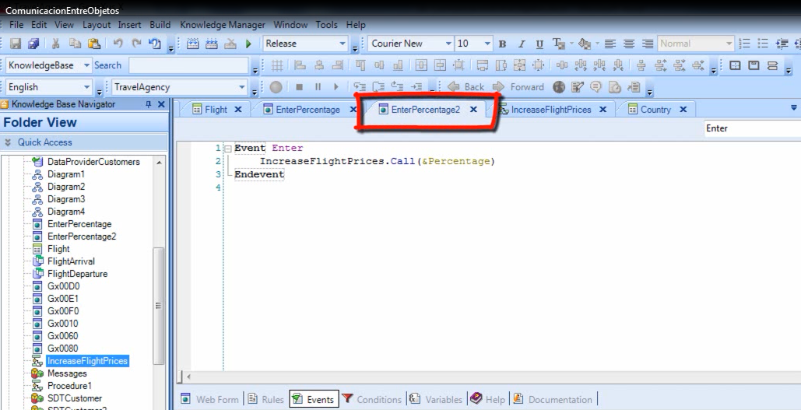
Necesidad de invocar a un objeto desde otro
MĖTODOS DE INVOCACIÓN
Notes:
En situaciones anteriores nos hemos encontrado con la necesidad de llamar a un objeto, desde otro.
Por ejemplo en el evento Enter del web panel “EnterPercentage2”, estamos llamando al procedimiento “IncreaseFlightPrices” mediante el método call.
La sintaxis en las llamadas, permite que podamos omitir el call y el funcionamiento será exactamente el mismo, ya que GeneXus tiene la inteligencia para determinar que estamos llamando a un objeto; así que podemos eliminar el punto y el call.
En este ejemplo, estamos pasándole al procedimiento el valor del porcentaje ingresado por el usuario en el web panel, almacenado en la variable &percentage.
En este caso el valor lo tenemos en una variable. Si tuvieramos el dato en un atributo, incluiríamos dentro del paréntesis al atributo que corresponda, o en caso de tener que pasar dos o más valores, enviaríamos varios atributos y/o variables separados por coma.

Slide 3

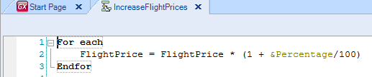
Recibiendo un valor en el objeto invocado
MĖTODOS DE INVOCACIÓN
Notes:
Como ya hemos visto en el objeto llamado, declaramos los datos recibidos en la regla parm.
Vemos en esta regla, a la variable &percentage entre paréntesis.
En este objeto hemos definido a la variable con el mismo nombre y tipo de datos con que se conoce en el web panel. El nombre podría haber sido distinto, en cambio el tipo de datos debe coincidir.
Recordemos que la variable recibida con el valor del porcentaje, la utilizamos en el source del procedimiento.
Si al llamar a un objeto, no se le envían datos, en el objeto llamado no hay que declarar una regla parm. Y si se envía más de un dato, hay que recibirlos dentro de la regla parm en el mismo orden, separados por coma.

Slide 4
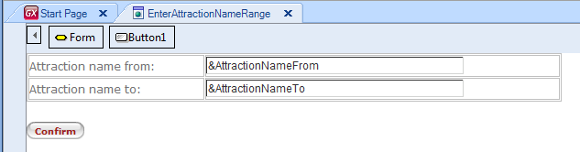
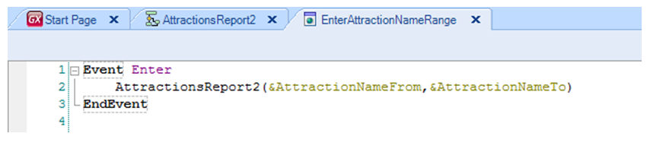
Web panel de entrada de datos que invoca a un procedimiento
MĖTODOS DE INVOCACIÓN
Notes:
Ahora definimos un web panel para que el usuario ingrese un rango inicial y final de nombres de atracciones que desee listar. Y desde el web panel llamaremos a un procedimiento, para que liste todas las atracciones cuyos nombres estén incluídos en dicho rango.
Creamos el web panel: EnterAttractionNameRange.
En su sección de variables creamos las 2 variables que necesitamos:
variable de nombre AttractionNameFrom y se nos sugiere basar la definición de la variable en la definición del atributo AttractionName. Esto significa que la definición de la variable está enlazada con la definición del atributo y si en el futuro cambiamos el tipo de datos del atributo, el tipo de datos de la variable cambiará acorde, automáticamente.
variable de nombre: AttractionNameTo, basada también en la definición del atributo AttractionName.
En el form del web panel, desde la ToolBox insertamos una tabla y dejamos el tamaño por defecto. Cuando diseñamos en web, es importante usar tablas para que lo que escribamos o insertemos en la pantalla, quede debidamente alineado.
Digitamos “Attraction name from:” en la celda de arriba a la izquierda y “Attraction name to:” en la celda debajo de esa. En las otras 2 celdas, insertamos las variables que recién definimos.
Insertamos también un botón y en su evento Enter asociado llamaremos al procedimiento que listará las atracciones.

Slide 5
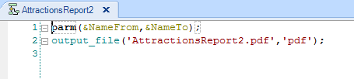
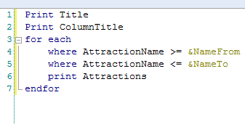

Recibiendo 2 valores en el objeto invocado
2 parámetros recibidos
MĖTODOS DE INVOCACIÓN
Notes:
El procedimiento AttractionsReport2 debe recibir el rango inicial y final de nombres de atracciones en la sección de reglas del mismo, mediante la regla parm.
En la sección de variables del procedimiento, definimos 2 variables: NameFrom, basada en el atributo AttractionName y NameTo, también basada en el atributo AttractionName.
Observemos que le hemos dado a las variables, distintos nombres respecto a los nombres de variables que definimos en el web panel. Lo importante es que los tipos de datos enviados y recibidos, coincidan.
El dato enviado en primer lugar, viene en primer lugar y así sucesivamente llegan los datos al objeto llamado, en el orden que se enviaron.
Así que en la sección Rules del procedimiento escribimos: parm(&NameFrom,&NameTo);
Estas variables que recibimos en el procedimiento, las vamos a usar para filtrar en el For each. Así que en el source y escribimos: where AttractionName>=&NameFrom y where AttractionName>=&NameTo.
Observemos que usamos los nombres de las variables definidas en este procedimiento y no los nombres usados en el objeto llamador.
Supongamos que este procedimiento fue salvado a partir de otro, entonces las propiedades y la regla necesaria para que la impresión salga en formato PDF ya están configuradas.
Con esto el procedimiento está listo. Presionemos F5.

Slide 6
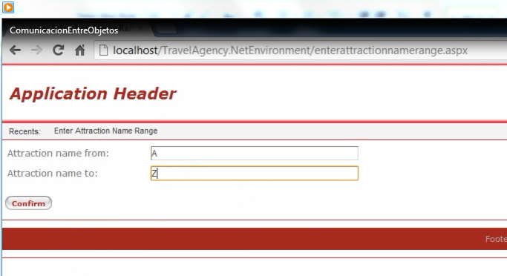
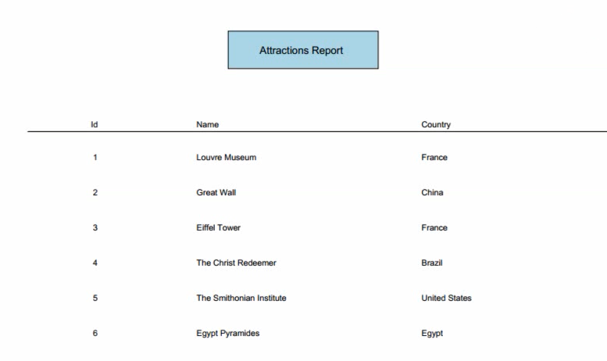
Ejecutamos el web panel que invoca al procedimiento
MĖTODOS DE INVOCACIÓN
Notes:
Ejecutamos el web panel “EnterAttractionNameRange”. Queremos ver a las atracciones cuyos nombres comienzan entre A y Z.
Presionamos el botón Confirmar y vemos que se listan todas las atracciones.

Slide 7
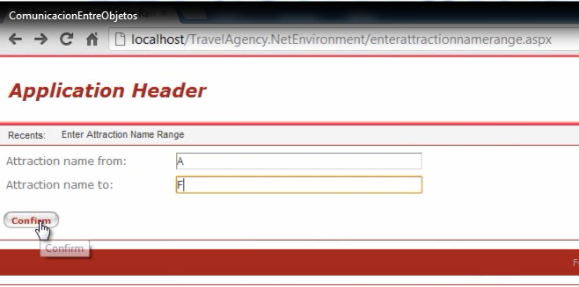
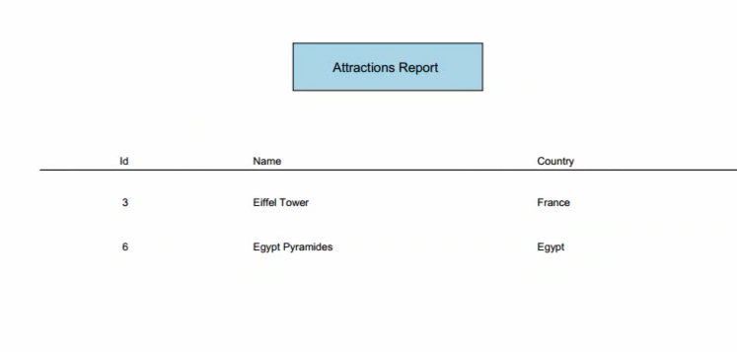
Ejecutamos el web panel que invoca al procedimiento
MĖTODOS DE INVOCACIÓN
Notes:
Ahora acotamos un poco más el rango. Ponemos entre A y F, y vemos que salen solamente la Torre Eiffel y las pirámides de Egipto.
Hemos visto en ejecución, una llamada de un objeto a otro pasándole 2 parámetros al objeto llamado. Pasaremos ahora a conocer, otra manera posible de llamar, en particular, a objetos procedimientos o data providers.

Slide 8
Otro tipo de llamada a un objeto
CustomerDiscount
1
2
&discount = GetDiscount(CustomerId, FlightId)
Rule defined in GetDiscount procedure:
Parm(CustomerId, FlightId, &discount )
1
2
3
MĖTODOS DE INVOCACIÓN
Notes:
En este ejemplo, estamos llamando a un procedimiento de nombre GetDiscount.
Observemos que delante de la llamada al procedimiento hay una variable y un signo de igual.
Esto se debe a que el objeto llamado devuelve un valor.
A la izquierda del signo de igual puede haber una variable que reciba dicho valor o dependiendo del objeto y sección del mismo, podría haber un atributo recibiendo el valor.
En este caso, no nos interesa entrar en detalles de lo que hace el procedimiento GetDiscount.
Por el nombre del procedimiento, el hecho de que devuelve un valor y el nombre de la variable que recibe el valor que devuelve el procedimiento podemos deducir que:
el procedimiento nos devolverá un descuento
que se envían al procedimiento 2 datos: cierto identificador de cliente y cierto identificador de vuelo
el procedimiento utilizará dichos datos, evaluará y calculará lo que corresponda y retornará un descuento
Ahora, es importante que veamos cómo se declara en el objeto llamado, la regla parm, cuando en la sintaxis de la llamada, el objeto devuelve un valor.
En la sección de reglas del procedimiento GetDiscount declaramos esta regla parm con 3 parámetros. El término “parámetros” lo usamos para referirnos a datos que se envían y reciben entre 2 objetos que uno llama al otro.
Así podemos hablar en forma genérica independientemente de si se envían o reciben variables, atributos o valores fijos.
Veamos ahora como es el funcionamiento: Los dos parámetros enviados, se reciben en orden. Y el tercer parámetro que definimos en la regla Parm corresponde al que almacena el valor retornado, en la variable &discount de la invocación.

Slide 9
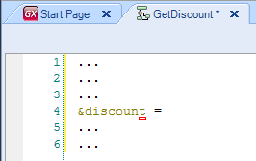
&discount = GetDiscount(CustomerId, FlightId)
Rule defined in GetDiscount procedure:
Parm(CustomerId, FlightId, &discount )
MĖTODOS DE INVOCACIÓN
Notes:
En el source del objeto GetDiscount, en algún lugar del conjunto de instrucciones hay que asignarle valor a la variable &discount, para que dicho valor pueda ser devuelto y asignado a la variable que se encuentra a la izquierda del signo de igual.

Slide 10
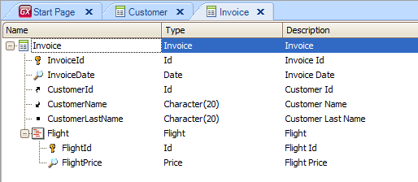
Uso de variables y/o atributos para enviar datos
&discount = GetDiscount(CustomerId, FlightId)
MĖTODOS DE INVOCACIÓN
Notes:
A la hora de enviar datos a un objeto que se llama, no se generan dudas: Si el dato se tiene en un atributo se incluye como parámetro al atributo; y si se encuentra en una variable, se utiliza la variable.
Un ejemplo de cuando los datos los tenemos en atributos, sería el caso de que la llamada al procedimiento GetDiscount estuviera definida en una regla de una transacción en la cual el usuario ha ingresado un identificador de cliente y un identificador de vuelo, y se tienen los valores a ser enviados al procedimiento, en atributos.
Otro ejemplo de uso de atributos, podría ser si la misma llamada estuviera definida dentro de un For each, el cual navega cierta tabla base, tiene alcance a la tabla extendida de la misma y dispone de esos atributos.

Slide 11
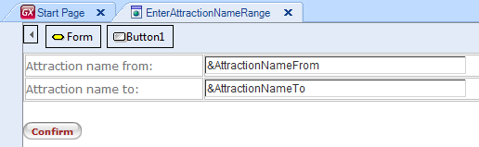
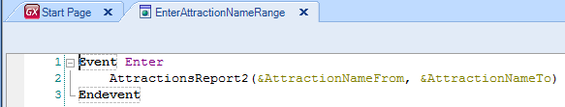
Uso de variables y/o atributos para enviar datos
MĖTODOS DE INVOCACIÓN
Notes:
Un ejemplo de cuando los datos los tuvimos en variables, fue en el web panel EnterAttractionNameRange donde ingresábamos un rango de atracciones y al confirmar, invocábamos a un procedimiento pasándole dicho rango que lo disponíamos en 2 variables.
Recordemos que en la invocación podemos omitir el call.

Slide 12
Uso de variables y/o atributos para recibir datos
Parm(CustomerId, FlightId, &discount )
Parm(&CustomerId, &FlightId, &discount )
MĖTODOS DE INVOCACIÓN
Notes:
En lo que respecta a la declaración de la regla parm en el objeto invocado, podemos decidir para cada parámetro recibido, si declarar un atributo o una variable, independientemente de cómo haya sido enviado.
¿Cuál es la diferencia entre usar una variable o un atributo en la regla Parm del objeto invocado?
Si se recibe el valor en una variable, la misma se podrá utilizar libremente en la programación: se la podrá utilizar como condición de filtro por igualdad, por mayor, mayor o igual, menor, menor o igual. Se la podrá utilizar también para alguna operación aritmética, o lo que se necesite realizar con la misma.
Si en cambio se recibe el valor en un atributo, automáticamente el mismo actuará como filtro por igualdad en el objeto. Veamos esto.

Slide 13
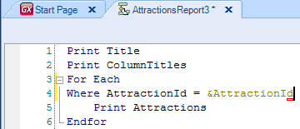
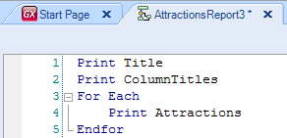
Uso de variables y/o atributos para recibir datos
MĖTODOS DE INVOCACIÓN
Notes:
Cuando recibimos el valor en un atributo en la regla, GeneXus filtra por igualdad, es decir, solamente se va a acceder a los registros que tengan ese valor de identificador de atracción, en todos los accesos a la base de datos que se hacen en el source del objeto.
Por lo tanto, no es necesario escribir la cláusula where, ya que el efecto de filtrar por dicho atributo ya se logra al recibir en el atributo en la regla parm.
El resultado y performance de ambas soluciones son iguales.

